Slide 1
ACOLLIDA Setmana 18- 22 setembre
Tu tens la clau…..

Slide 2
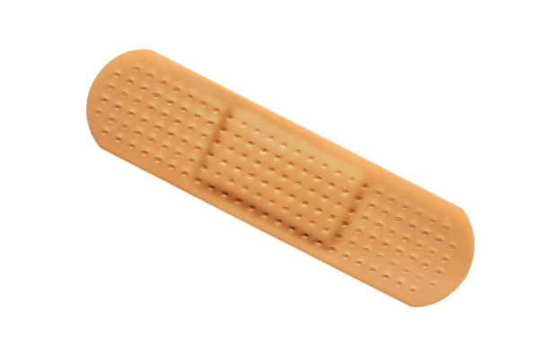
Tenim cura del cor dels altres
dilluns
La setmana passada vam descobrir que hi ha moltes coses que podem fer i donar als altres per fer-los sentir millor. Quan ens fem mal, ens posem tiretes per curar les nostres ferides. Aquestes tiretes són màgiques i poden fer més feliç el cor dels altres.
T’acompanyo
Què et passa?
Ets important per a mi
Et puc ajudar?
Em perdones?
Et necessito

Slide 3
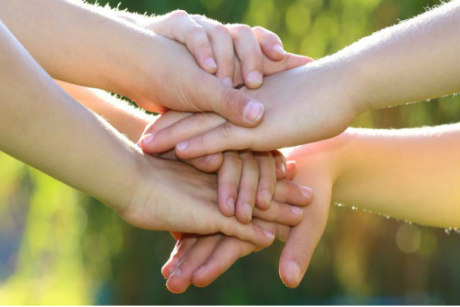
DONEM-NOS LES MANS
dimarts
Avui, farem un joc per descobrir quines coses boniques veiem en els altres. Pensa en un company de la classe a qui t’agradaria dir-li allò que veus de bo en ell/a i agafa-li de la mà. A continuació, el teu company o companya, farà el mateix fins que tothom sigui part de la rotllana.

Slide 4
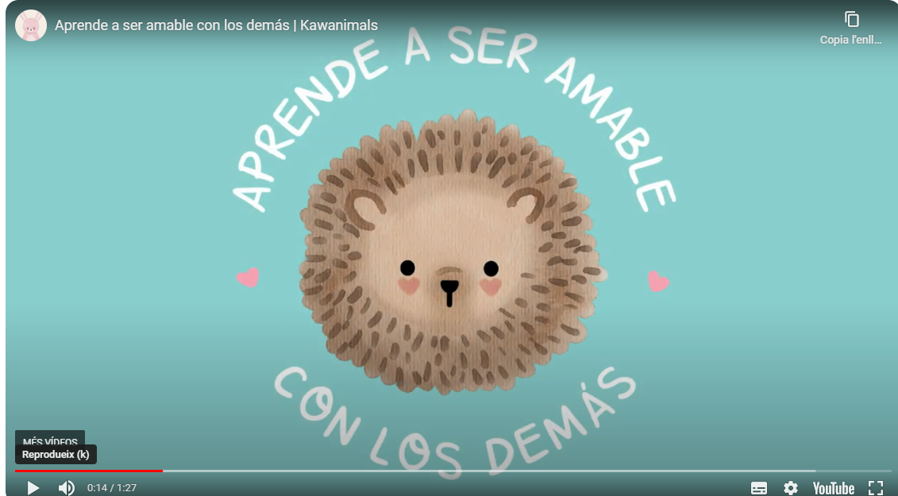
90’’
Mireu bé aquest vídeo. Descobriu què fa cada personaltge per ajudar l’altre. Quin ha estat el vostre personatge prefertit i què li dirieu si us hagués ajudat.
dimecres

Slide 5
PARAULES BONIQUES
ESTIC AMB TU
SOMRIU!
TU POTS
QUÈ BO/BONA ETS
Dijous
Quan un amic o amiga teva té un mal dia, què t’agrada dir-li?
De vegades, ens podem sentir sols/es i necessitem algú al nostre costat.
I quan fem alguna cosa molt bé, també ens agrada que ens ho reconeguin.
D’altres vegades, només ens cal una bona broma o acudit d’un/a amic/a per seguir endavant
És molt normal que, davant una dificultat, ens costi confiar en nosaltres mateixos/es. De ben segur que escoltar-ho, ens animarà.

Slide 6
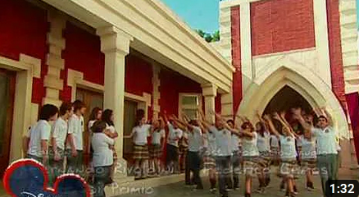
ESCOLTEM AQUESTA CANÇÓ
L’any passat vam escoltar aquesta cançó. Canta-la i explica quina part t’agrada més i perquè!
Li cantaries a un amic/amiga que estigués trist/a?
Creus que l’animaria? Per què?
Tanca els ulls i pensa en els teus amics i amigues mentre l’ecoltes. Com et sents?

